Slide 1
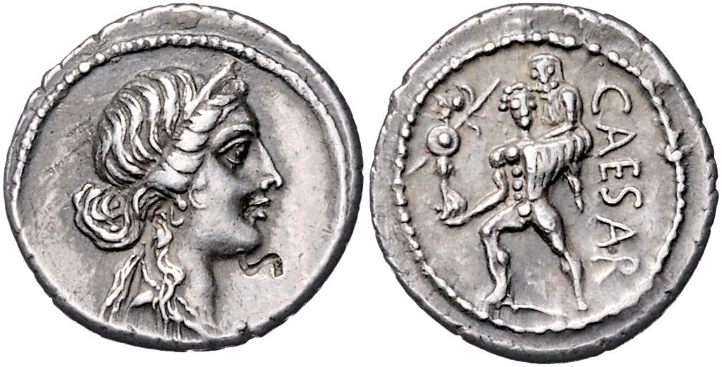
Salve, sono Julie !
Mi presento Task

Slide 2

Sono una ragazza di ventiquattro anni nata a Aix-les-Bains però studio nella città di Lione.
Sono nata durante l’estate nel mese Luglio.
Di più, sono Leone.
Mi piace l’astrologia.

Slide 3
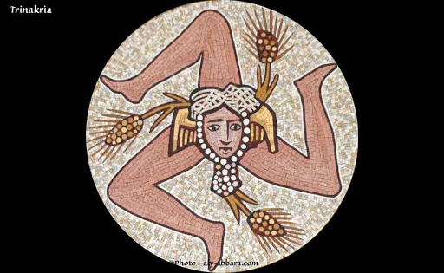
Le mie origini sono italiane e più precisamente siciliane.
I miei nonni, i genitori di mio padre, sono Siciliani. Loro abitavano in un piccolo villaggio chiamato « Milena ».
Sono arrivati a Aix-les-Bains più di cinquanta anni fa.

Slide 4
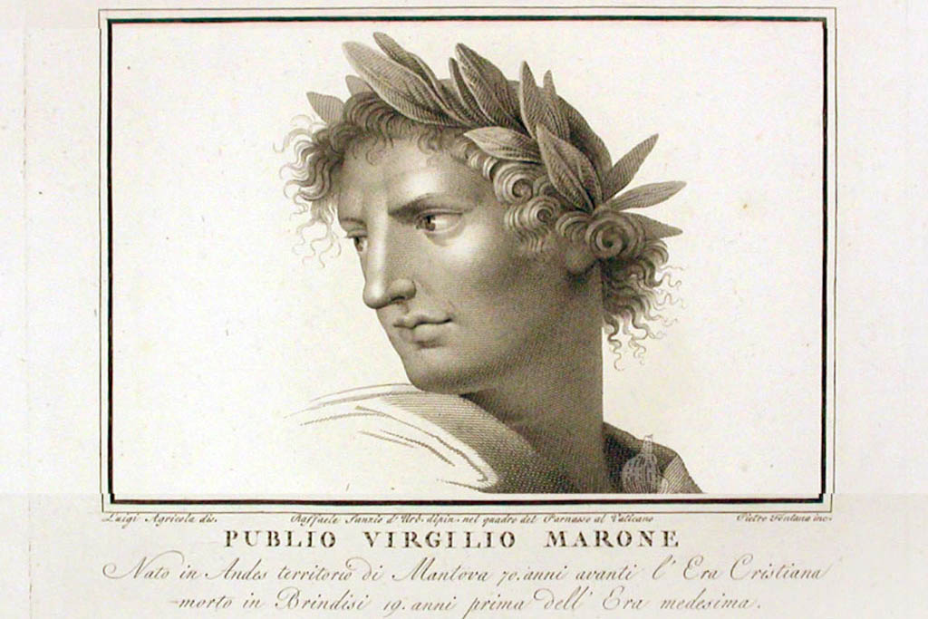
Studio l’italiano perchè :
Voglio conversare meglio con i miei.
Per il mio studio che sono le lettere antiche, devo leggere molti articoli di ricerca nella lingua italiana. Desiro una buona comprensione della lingua.
Ho deciso di studiare l’italiano perchè capisco lo scritto ma voglio migliorare la communicazione orale.

Slide 5
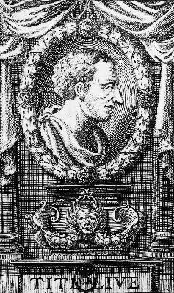
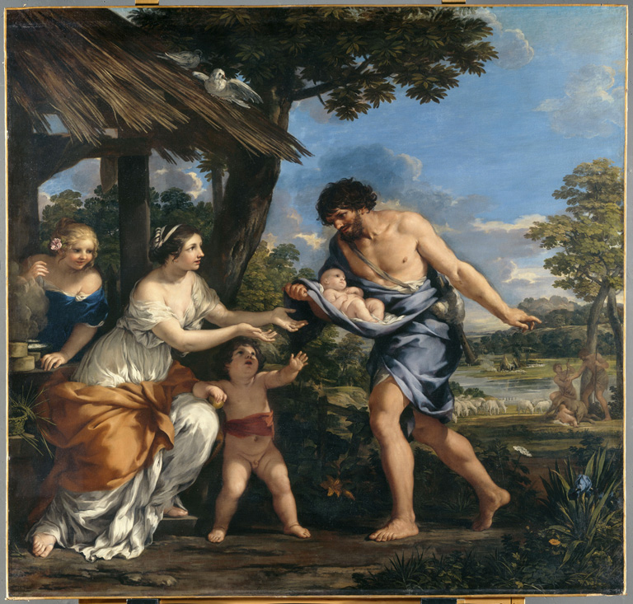
I miei campi di ricerca sono il diritto arcaico romano, il diritto delle donne, la letteratura latina e l’istoriografia.
Il periodo arcaico è la storia di Roma da la fondazione della città fino a il primo tempo della Repubblica : è la nascita della città, del diritto e delle istituzioni politiche.
Studio il lavoro di Tito Livio chiamato : Ab urbe condita. (Da la fondazione della città.)
Lo studio della lingua latina mi interessa anche lo studio delle lingue italiche per esempio : le lingue osco-umbre e la lingua etrusca che sono le lingue molto anziane et difficile.

Slide 6
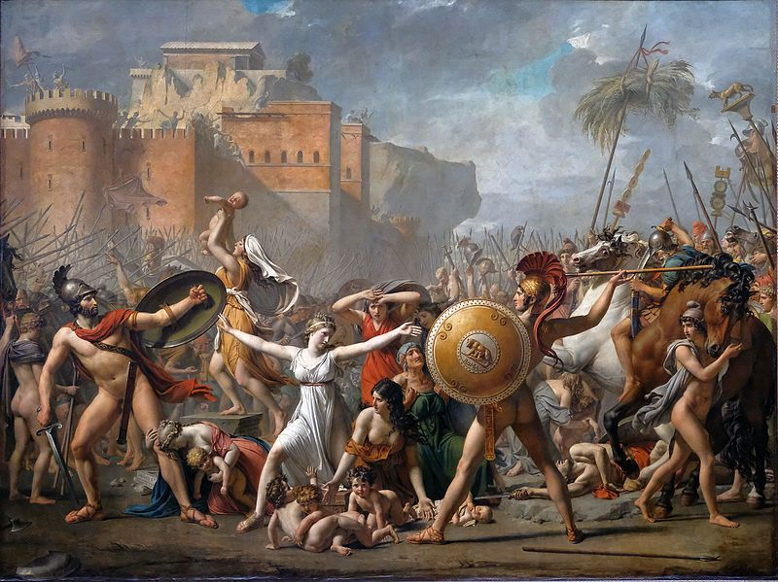
Di più studio il diritto delle donne
Più specificamente le «donne e la nozione di ingiustizia».
Cos'è l'ingiustizia ? Cosa può fare una donna si lei è vittima di un'ingiustizia ?
Le storie arcaiche più famose sono : lo stupro di Lucrezia, il rapimento delle donne Sabine e l’assassino di Verginia.

Slide 7
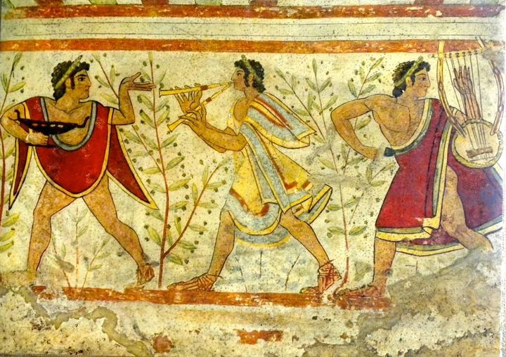
Grazie alla mia ricerca voglio mostrare che la storia degli Antichi consente a interrogarsi sulla nostra vita e noi stessi.
Penso che abbiamo molto da imparare dei Antichi nel bene a nel male. Perchè una società che vive, si evolve continuando a interrogarsi sul futuro aiutandosi del passato.
Gratia ago tibi quod legeris !

